Slide 1
Министерство образования и науки Республики Марий Эл ГБПОУ Республики Марий Эл «ЙОШКАР-ОЛИНСКИЙ ТЕХНОЛОГИЧЕСКИЙ КОЛЛЕДЖ»
Выпускная квалификационная работа на тему :
«Разработка информационной системы
магазина цифровой техники AppleStore»
Выполнил: А.А. Егошин
Группа: И-41
2023

Slide 2
Актуалность исследования
Актуальность темы данного исследования заключается в том, что корпоративная социальная ответственность является одним из ключевых элементов в развитии современных корпораций в условиях жесткой конкуренции. В цифровой индустрии, покупка техники Apple является популярным выбором потребителей по всему миру. Социальная ответственность является важным критерием для клиентов, который влияет на выбор продукта и развитие доверия к магазину.

Slide 3
Цель дипломной работы
Целью данной дипломной работы является проектирование и разработка информационной системы для магазина цифровой техники с использованием современных технологий программирования, баз данных и организации взаимодействия с клиентами в целях оптимизации бизнес-процессов магазина и повышения качества обслуживания клиентов.

Slide 4
Задачи дипломной работы
Изучить предметную область торговли электроникой и бытовой техникой, а также существующие информационные системы для магазинов.
Разработать требования к информационной системе магазина цифровой техники на основе анализа бизнес-процессов и потребностей клиентов.
Разработать базу данных для информационной системы.
Проектировать архитектуру информационной системы, включая схемы баз данных, функциональные и нефункциональные требования.
Реализовать информационную систему с использованием современных технологий программирования и баз данных.

Slide 5
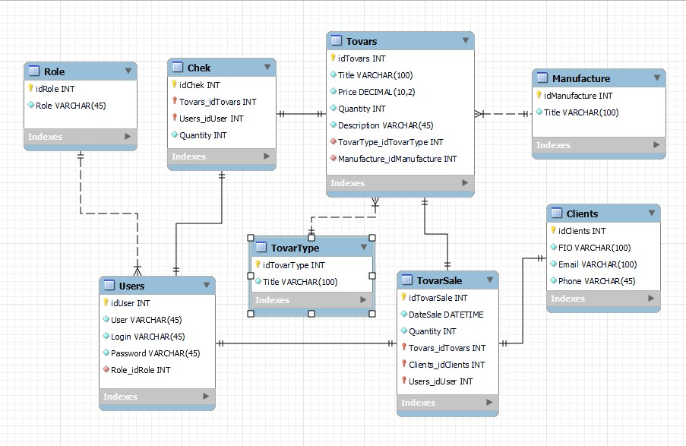
Модель базы данных

Slide 6
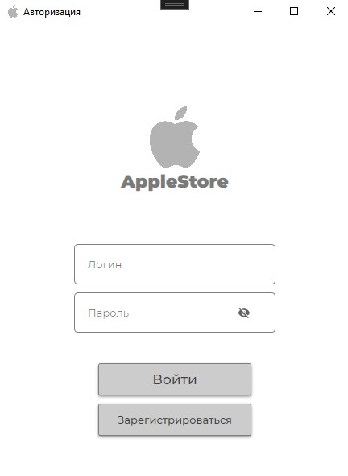
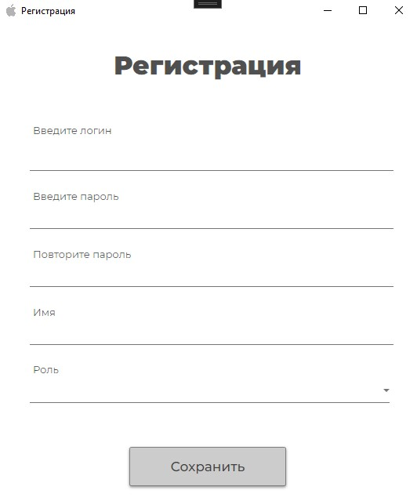
Окна авторизации и регистрации

Slide 7
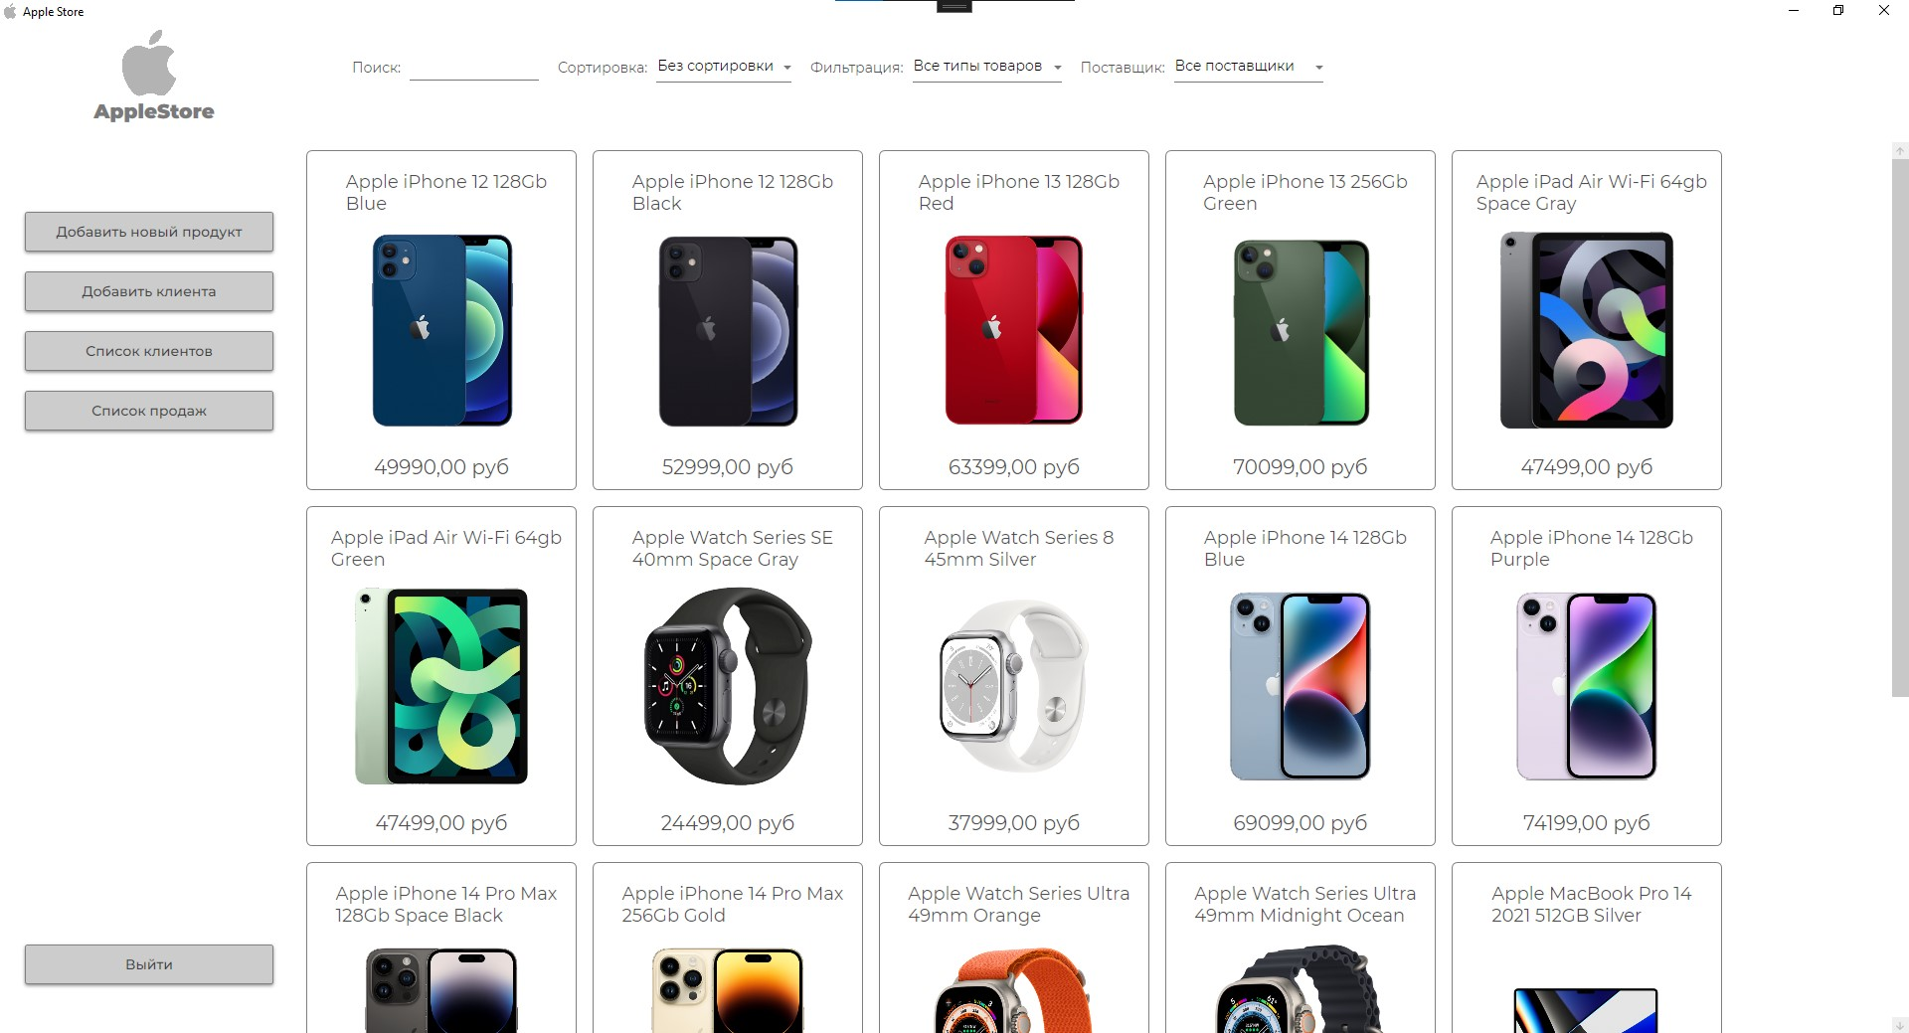
Окно администратора

Slide 8
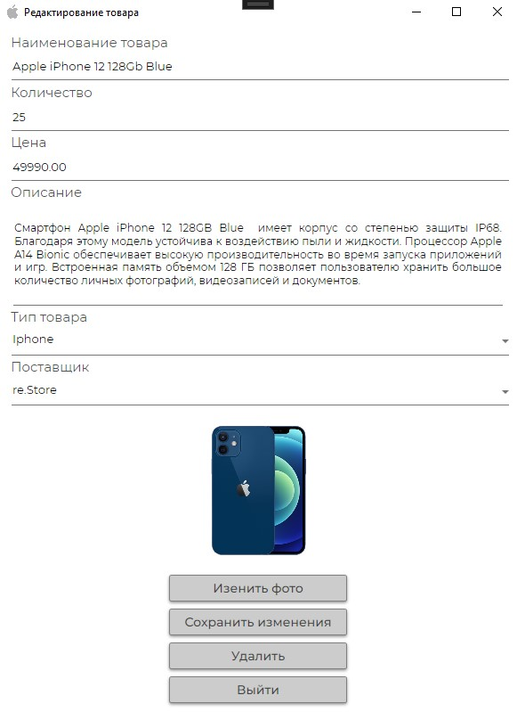
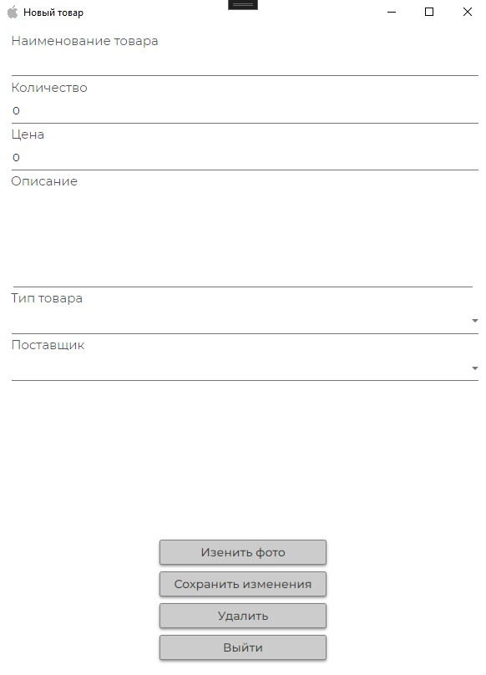
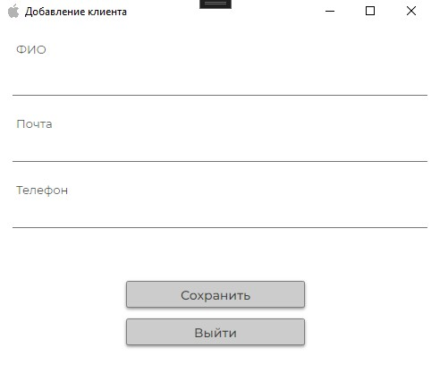
Окно изменения товара
Окно добавлентя товара
Окно добавления клиента

Slide 9
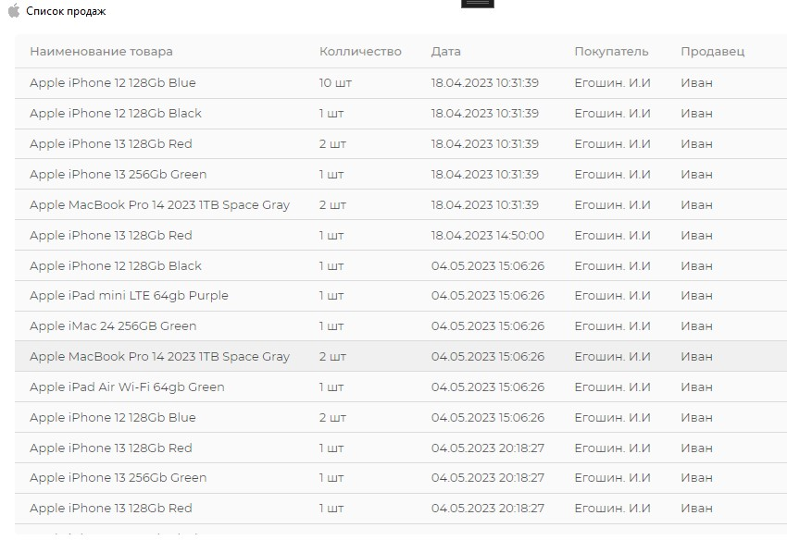
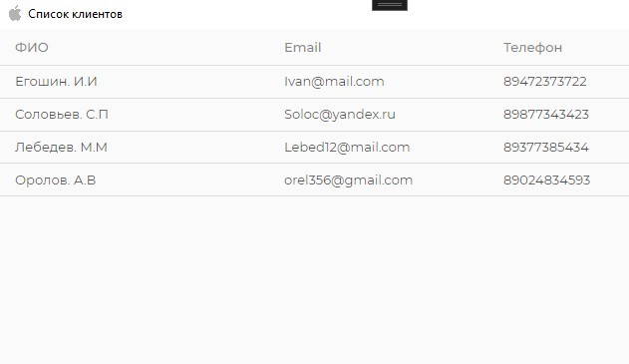
Список продаж
Список клиентов

Slide 10
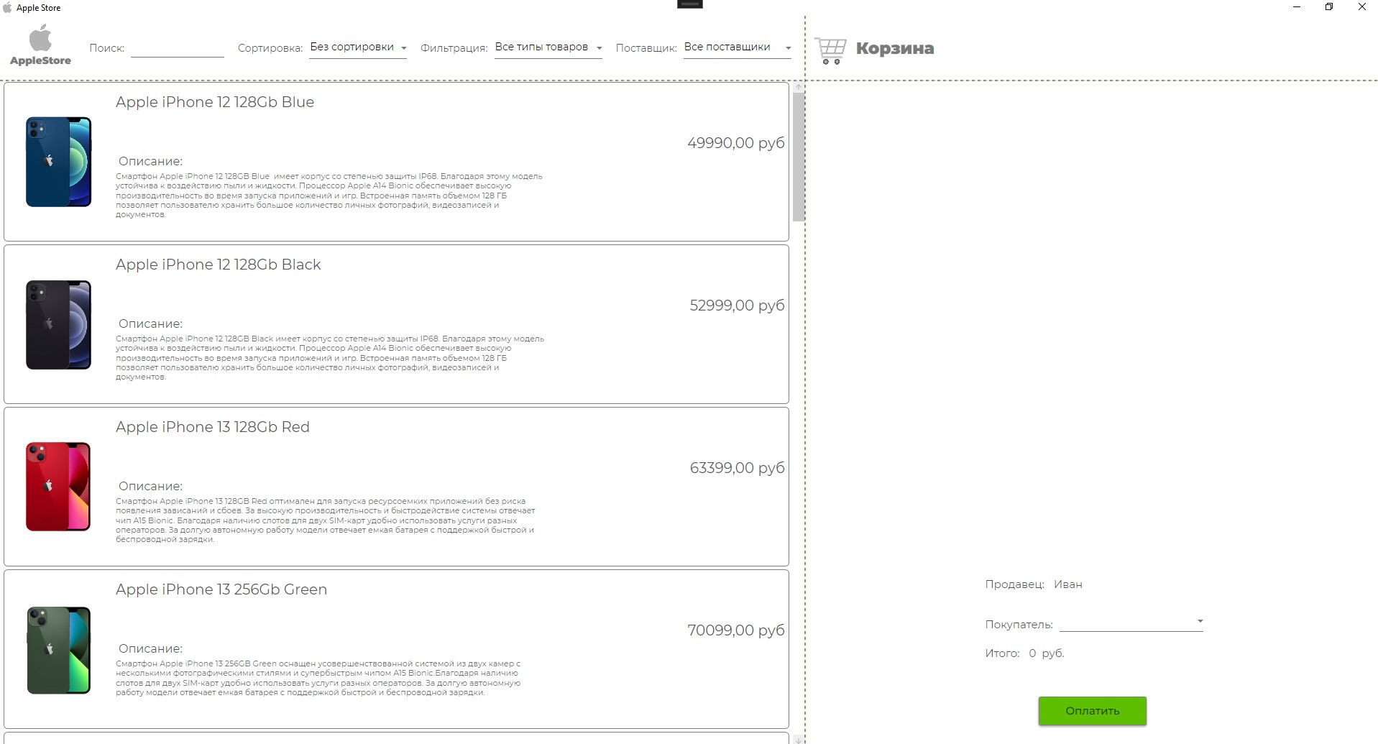
Окно продавца

Slide 11
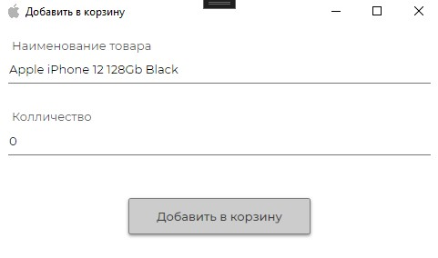
Добавление в корзину

Slide 12
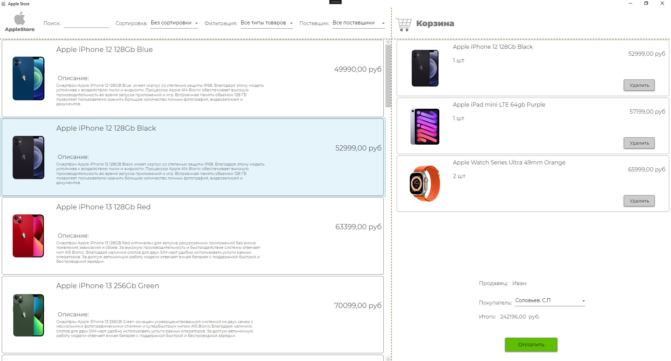
Окно продавца

Slide 13
Вывод
В данной выпускной квалификационной работе была спроектирована и реализована информационная система магазина цифровой техники. Данная информационная система включает в себя базу данных, интерфейс администратора и интерфейс продавца.
Созданный интерфейс прост и понятен.
Система имеет возможность модернизации.

Slide 14
Спасибо за внимание!

